Slide 1


UNIVERSIDAD MAYOR DE SAN ANDRÉS CURSO BÁSICO DE PYTHON SPE STUDENT CHAPTER UMSA
PROYECTO FINAL
TERMODINÁMICA - EXERGÍA
Nombre: Gabriel Flores Aranibar
Carrera: Ingeniería Química
Semestre II – 2023
La Paz - Bolivia

Slide 2
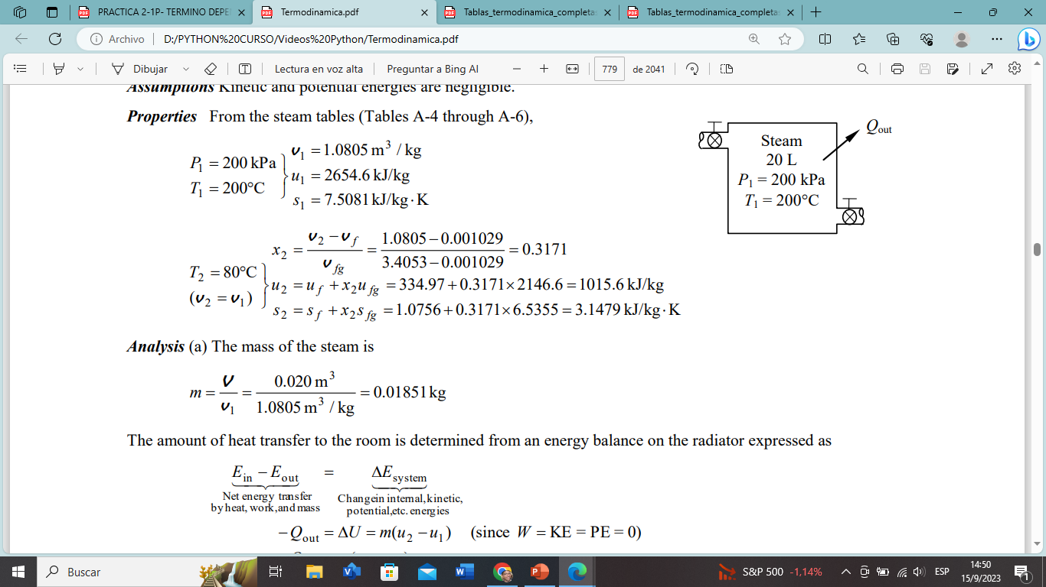
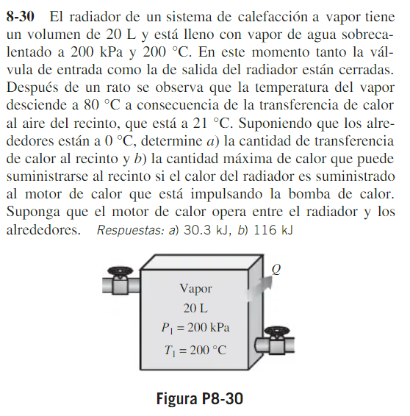
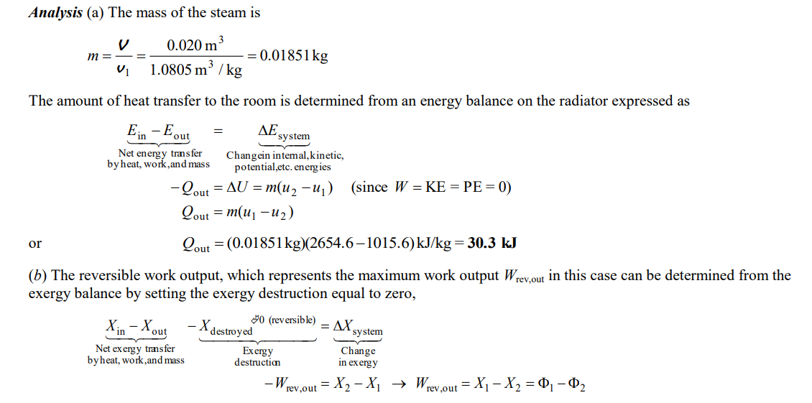
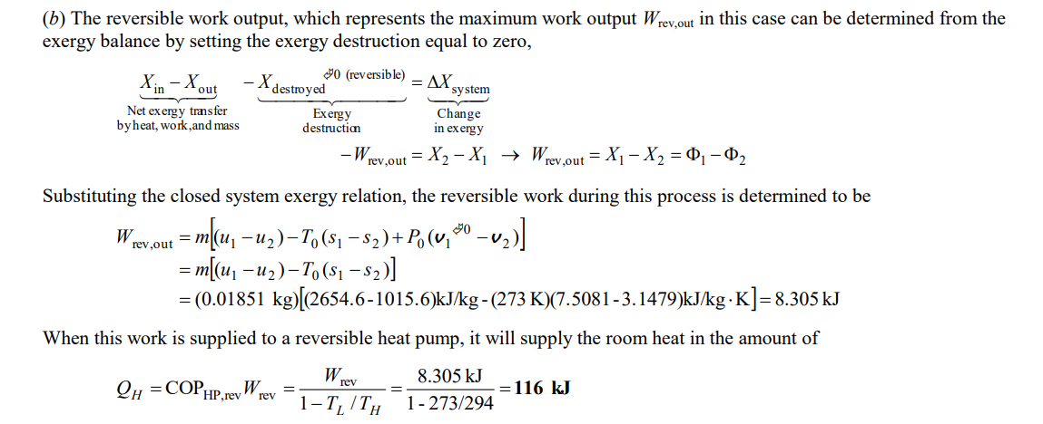
EXERGÍA EJERCICIO 8,30

Slide 3
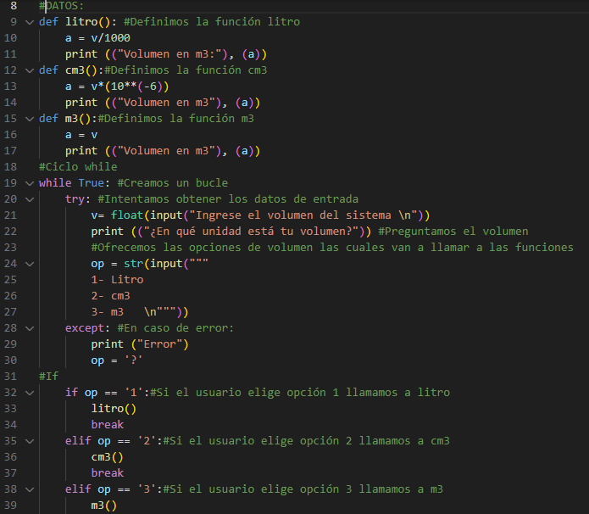
Función litro
Función cm3
Función m3
Volumen en litros, necesitamos en m3.
Estructura de control “while” para elegir el tipo de sistema de unidades que tenemos.
Estructura de control “if” para operar en base al tipo de función elegida.

Slide 4
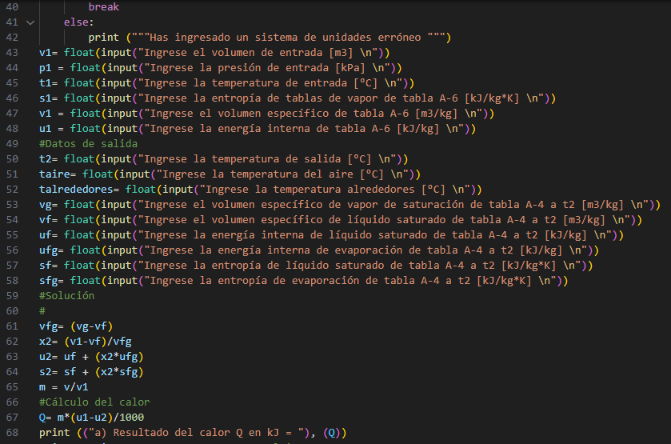
Tipo de datos float

Slide 5
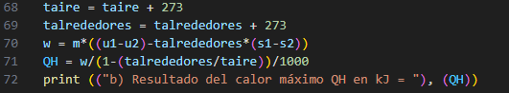
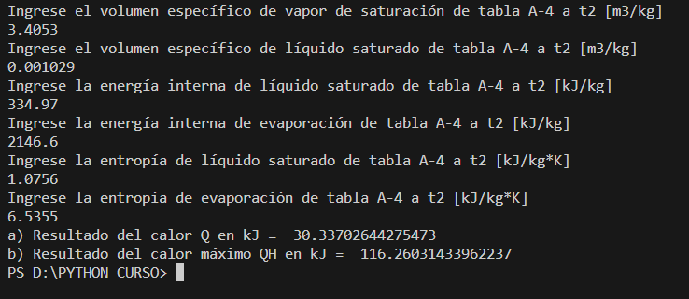
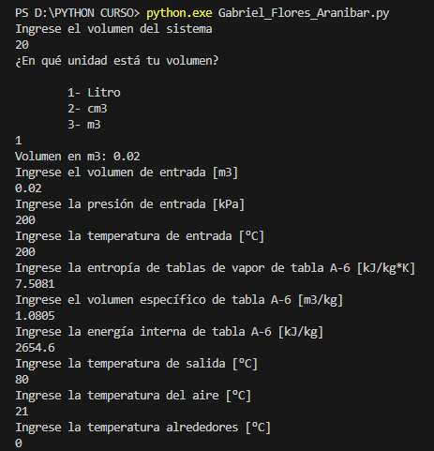
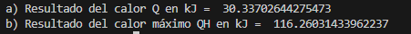
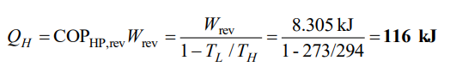
Resultados

